Slide 1
PHân tích thiết kế hệ thống bán hàng mia shoes
Nhóm 10:
Trần Trọng Tuyển – 19CNTTD
Trần Nhật Khánh Lan – 19CNTTD
Nguyễn Duy Thắng – 19CNTTD

Slide 2
NỘI DUNG CHÍNH
Lý do chọn đề tài
Khảo sát hệ thống
Mô hình C4
Các biểu đồ UML
Demo

Slide 3
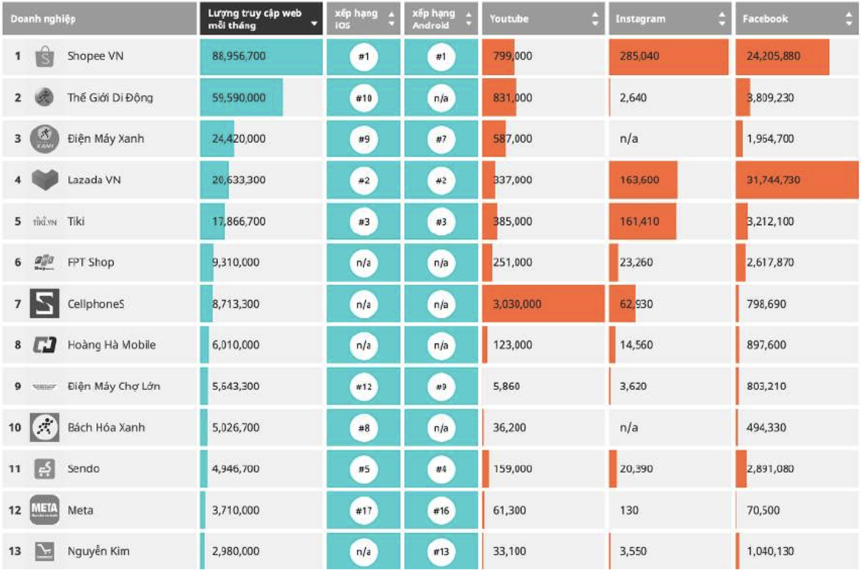
LÝ DO CHỌN ĐỀ TÀI
Hiện nay bán hàng trực tuyến đã rất phổ biến, có rất nhiều website bán hàng online đáp ứng cho nhu cầu của người mua. Không thể phủ nhận sự tiện lợi, nhanh chóng thuận tiện, cùng với xu thế phát triển ngày càng cao của công nghệ thông tin.

Slide 4

Khảo sát hệ thống
Mia Shoes là cửa hàng chuyên cung cấp các mặt hàng giày Bitis. Với lượng khách càng ngày càng tăng, để phục vụ khách được tốt hơn, chính xác hơn và nhanh chóng hơn thì chủ cửa hàng có ý định xây dựng một trang bán hàng trực tuyến cho cửa hàng.

Slide 5
Khảo sát hệ thống
Xem sản phẩm
Đăng ký
Mua hàng
Hoá đơn
Khuyến mãi
Giới thiệu sản phẩm cho khách hàng
Khách hàng tới lần đầu thì đăng ký họ tên, số điện thoại
Khách hàng chọn được hàng ưng ý thì mang đến cho nhân viên tính tiền
Nhân viên viết hoá đơn cho cho khách hàng
Nhắn tin cho khách hàng về các chương trình khuyến mãi

Slide 6




Mô hình c4
System context
container
Component
code
Mô tả tổng quát về hệ thống theo hướng che đi thành phần bên trong mà chỉ làm nổi bật thành phần bên ngoài.
Mô tả về hệ thống theo hướng hiển thị thành phần bên ngoài cùng với việc phóng to những thành phần bên trong của hệ thống.
Phóng to container để mô tả về thành phần bên trong.
Mô tả bên trong một component.

Slide 7
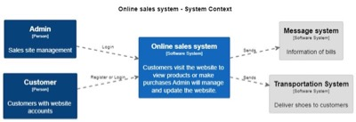
System context diagram

Slide 8
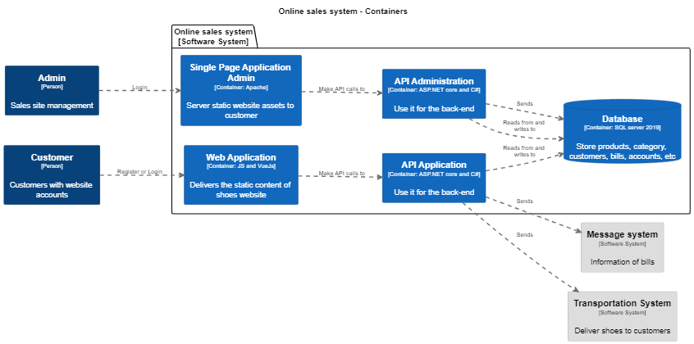
container diagram

Slide 9
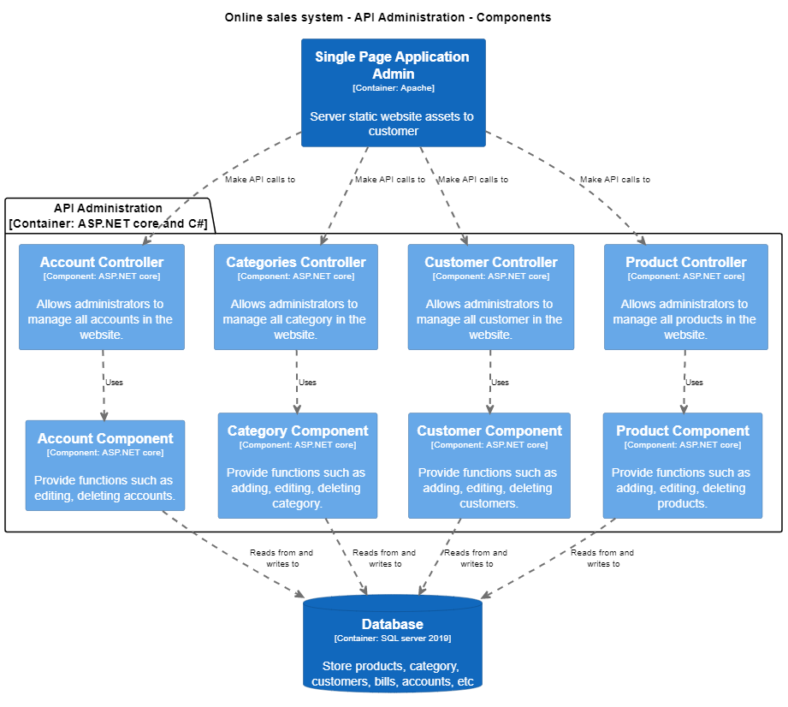
component diagram

Slide 10
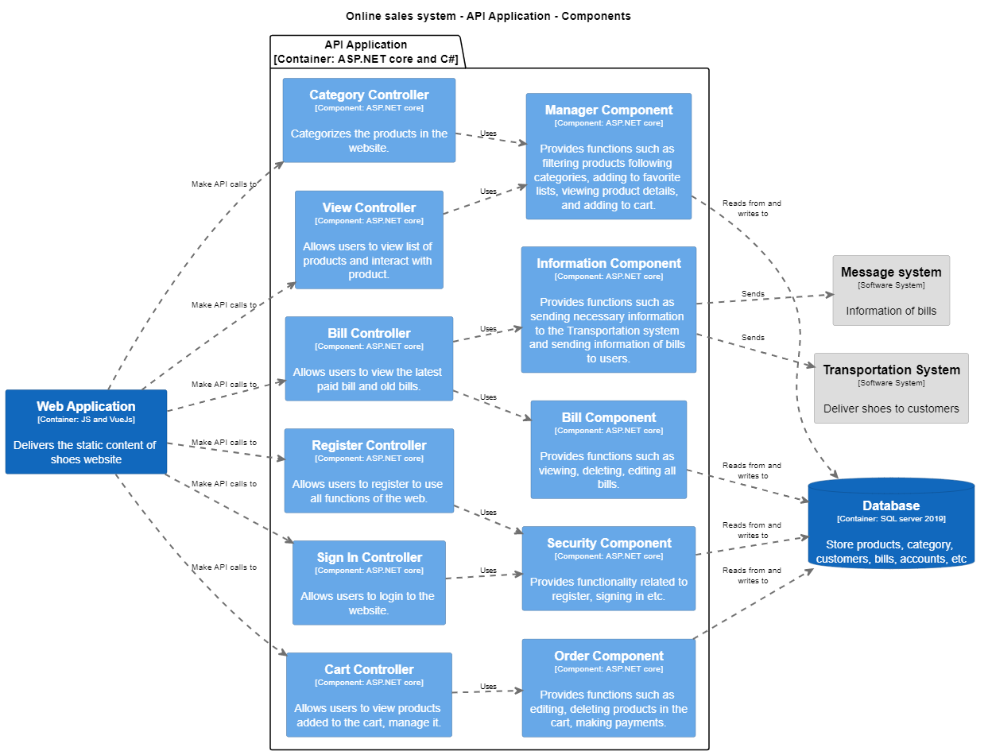
component diagram

Slide 11
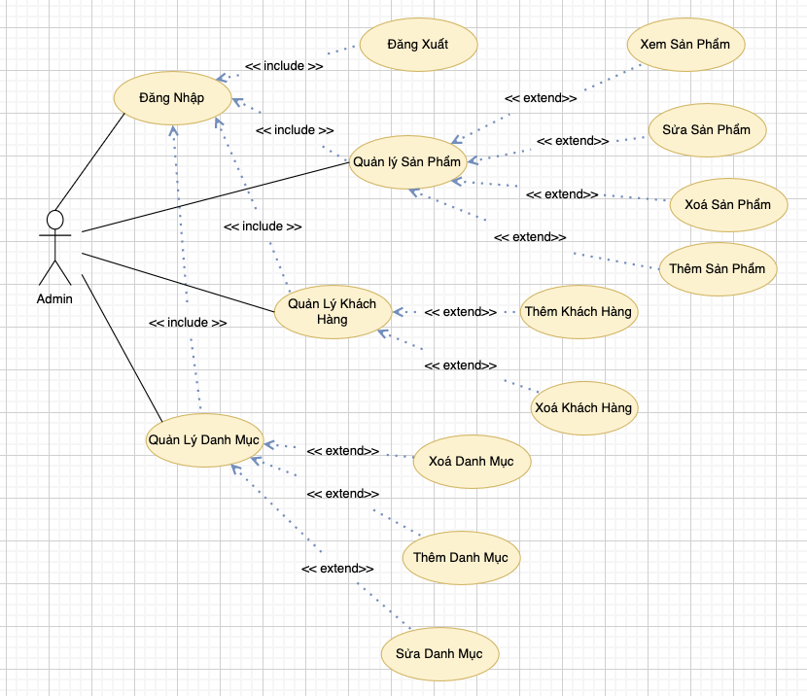
Biểu đồ use case

Slide 12
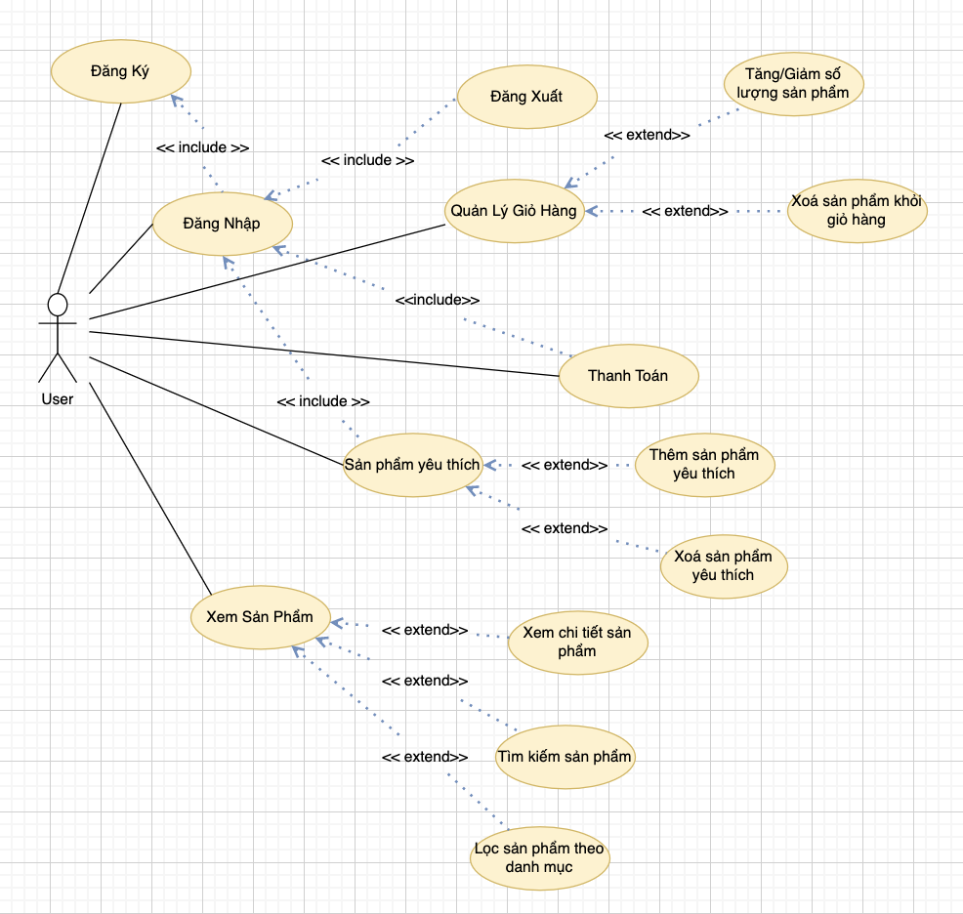
Biểu đồ use case

Slide 13
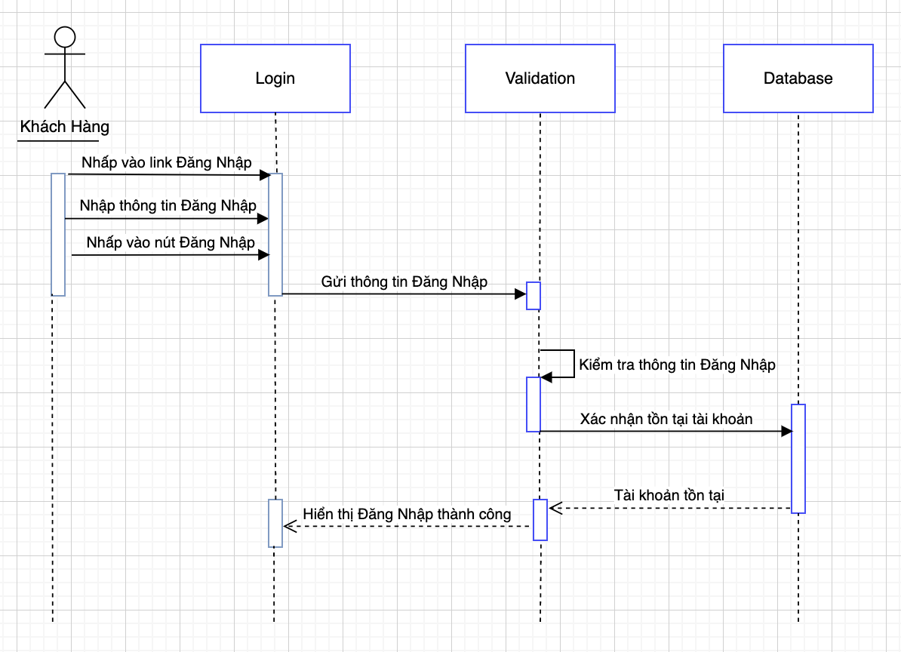
Biểu đồ tuần tự
(Sequence Diagram)

Slide 14
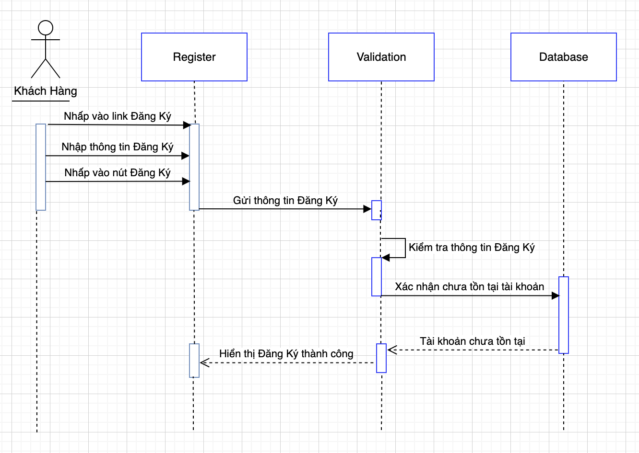
Biểu đồ tuần tự
(Sequence Diagram)

Slide 15
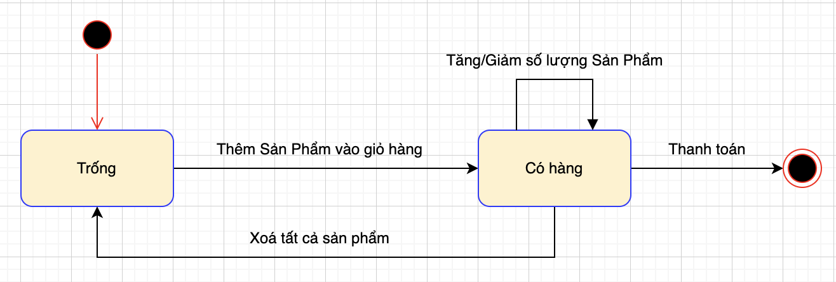
Biểu đồ trạng thái
(State Diagram)

Slide 16
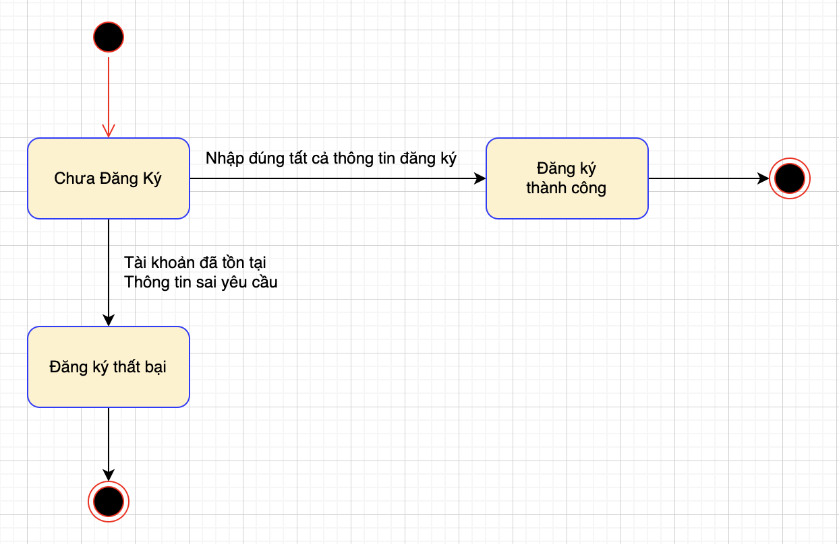
Biểu đồ trạng thái
(State Diagram)

Slide 17
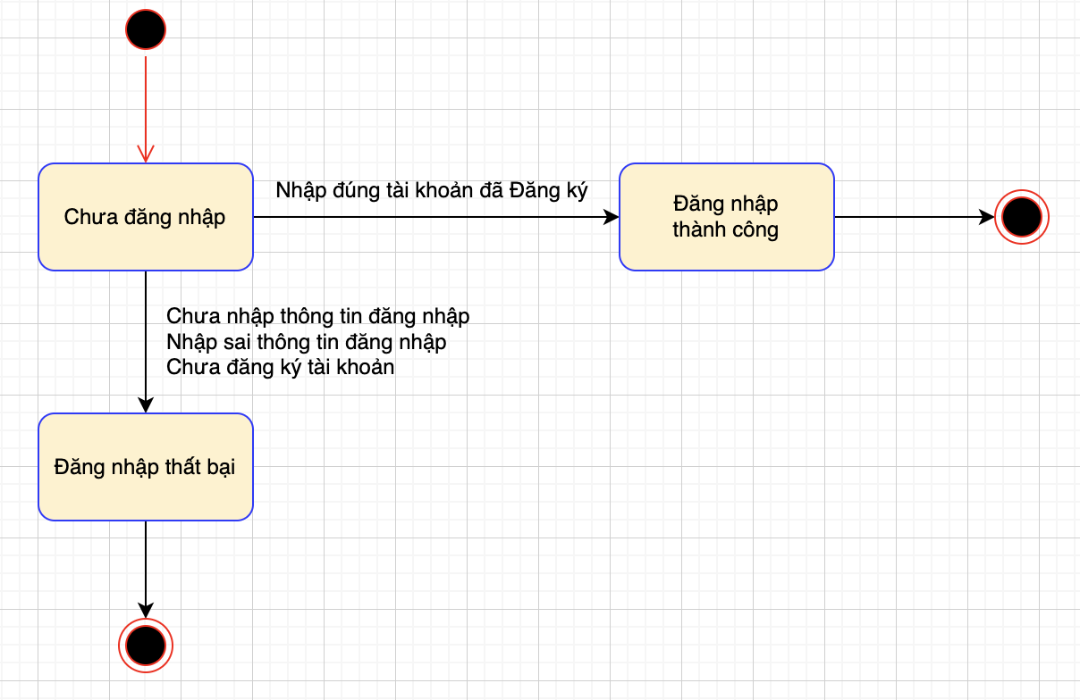
Biểu đồ trạng thái
(State Diagram)

Slide 18
demo
“
”

Slide 19
THANK YOU

